Slide 1
ESCUELA NORMAL DE EDUCACIÓN PREESCOLAR
Licenciatura en Educación Preescolar
Ciclo Escolar 2020-2021
Curso: Artes Visuales
Maestra: Silvia Erika Sagaón Solís
Alumna: Eva Camila Fong González
N° de Lista: 3
3°” B”
Sexto Semestre
Evidencia de aprendizaje: REPRESENTACIONES ARTISTICAS
UNIDAD II: elementos básicos del lenguaje plástico y las técnicas y sistemas de representación plástico-visuales.
COMPETENCIAS:
Establece relaciones entre los principios, conceptos disciplinarios y contenidos del plan y programas de estudio en función del logro de aprendizaje de sus alumnos, asegurando la coherencia y continuidad entre los distintos grados y niveles educativos.
Utiliza metodologías pertinentes y actualizadas para promover el aprendizaje de los alumnos en los diferentes campos, áreas y ámbitos que propone el currículum, considerando los contextos y su desarrollo.
Incorpora los recursos y medios didácticos idóneos para favorecer el aprendizaje de acuerdo con el conocimiento de los procesos de desarrollo cognitivo y socioemocional de los alumnos.
Elabora propuestas para mejorar los resultados de su enseñanza y los aprendizajes de sus alumnos.
Evalúa el aprendizaje de sus alumnos mediante la aplicación de distintas teorías, métodos e instrumentos considerando las áreas, campos y ámbitos de conocimiento, así como los saberes correspondientes al grado y nivel educativo.
Elabora propuestas para mejorar los resultados de su enseñanza y los aprendizajes de sus alumnos.
Saltillo, Coahuila 02 de junio del 2021

Slide 2
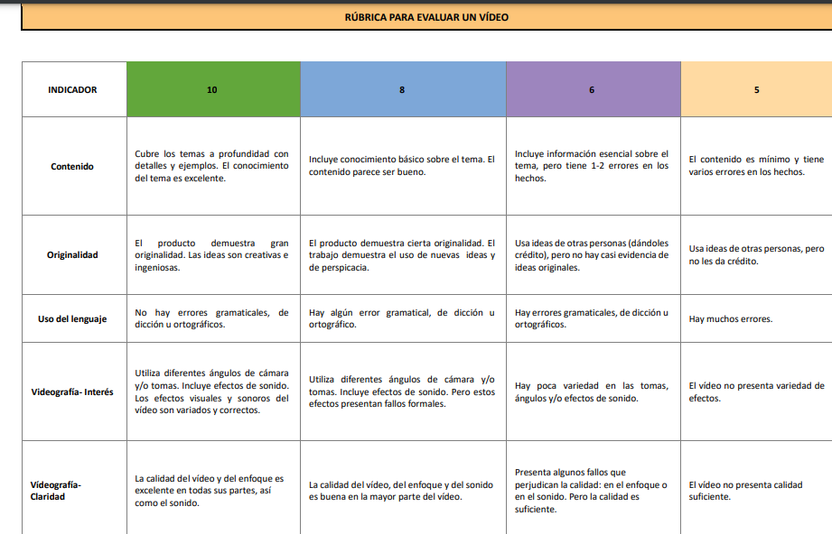

Slide 3
Link del video:
https://youtu.be/U6jXIYNt68o

